Slide 1
Министерство просвещения Российской Федерации ГБОУ школа 1164
V Международный конкурс творческих, учебно-образовательных и исследовательских проектов школьников и студентов “ECO Life” 2024/2025
Экспериментальное исследование
"ПОДБОР СУБСТРАТА ДЛЯ ВЫРАЩИВАНИЯ МИКРОЗЕЛЕНИ РЕДИСА «КИТАЙСКАЯ РОЗА»
Выполнили: Бокова П.В., Косорукова Ю.М., Соломатина М. Е., Маликова В. А., Лебедева Д. С. ученики 7 С класса
Руководитель проекта: Жебровская Е.В., учитель биологии
Научный руководитель: Пискарева А.В., специалист детского технопарка «Superfood Технологии»
2024-2025 учебный год

Slide 2
Интересные факты о микрозелени
Микрозелень редиса- популярная микрозелень, урожай можно получить уже через 7 дней. Однако качество урожая зависит от коврика, поэтому важно изучить, какие коврики подходят для выращивания редиса.

Slide 3
Наши цели и задачи
Цель – определить, какой из имеющихся в продаже субстратов лучше всего подходит для выращивания микрозелени редиски «китайская роза».
Задачи:
1.Узнать особенности выращивания редиса «китайская роза», а также ознакомиться с представленными субстратами и описать их преимущества и недостатки
2.Провести посев микрозелени на выбранные субстраты.
3. Проанализировать полученный урожай и сделать выводы

Slide 4
Обьект и предмет
Объект – Редис «Китайская роза»
Предмет – зависимость урожая микрозелени редиса от коврика.

Slide 5
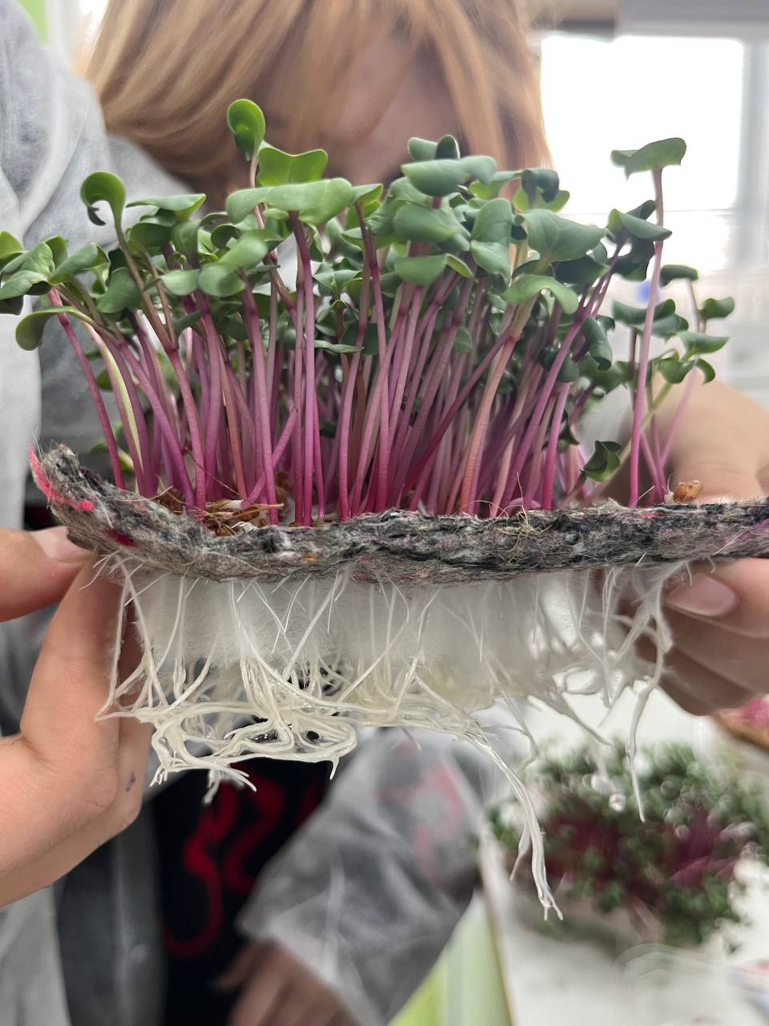
Гипотеза:
Предполагается, что урожай микрозелени редиса ”Китайская Роза” на джутовом коврике будет больше.
Методы исследования: - Библиографический - Эксперимент - Измерение - Фотофиксация
-Анализ результатов

Slide 6
Теоретические аспекты
Оптимальная температура для выращивания редиса «Китайская Роза»: в целом культура лучше всего растёт при температуре в 20–25 °С. Более высокие температуры не слишком подходят.
Особенности микрозелени редиса «Китайская роза»: Внешний вид: яркие зелёные листья и нежно-розовые черешки. Вкус: приятно-жгучий, с хрустящей текстурой. Использование в кулинарии: ростки редиса добавляют в суши и роллы, сэндвичи и бутерброды, салаты и гарниры, а также используют для приготовления мясных и вегетарианских блюд. Полезные свойства: поддерживают иммунную систему, очищают кровь, ускоряют обмен веществ и оказывают противовоспалительное действие. При регулярном употреблении микрозелени редиса «Китайская Роза» снижается уровень холестерина, нормализуется работа щитовидной железы и пищеварительной системы. Диетический продукт: способствует сжиганию жира и выводит из организма вредные токсины.

Slide 7
Теоретические аспекты
-> Субстраты - это земельная смесь разного состава для посева, черенкования, посадки и выращивания растений. Для выращивания микрозелени в качестве субстрата чаще всего используются коврики из разных материалов. Мы использовали джут, войлок, кокос.
-> Коврики обладают свойствами воздухообмена, хорошо удерживают влагу и ускоряют всхожесть семян благодаря наличию в них питательных веществ. Материал не оставляет после себя грязь.

Slide 8
Преимущества и недостатки ковриков
Джутовый коврик
+ Не имеет посторонних запахов
- Стоит довольно дорого
Кокосовый коврик
+ Хорошо удерживает влагу, некоторые марки обработаны питательными веществами, т.е. при проращивании микрозелени можно не использовать удобрение.
- Не может быть использован повторно.
Коврик из войлока
+ Органическая основа , хорошо накапливающая влагу.
- Нельзя использовать повторно.

Slide 9
Материалы и условия
Материалы: 3 коврика (джут, кокос, войлок), семена редиса, контейнеры.
Условия роста:
-полив 2 раза в неделю,
- лампы светят 14 часов,
-температура воздуха 21,4 °С,
-влажность 77% ,
-освещённость 3 562 лк

Slide 10
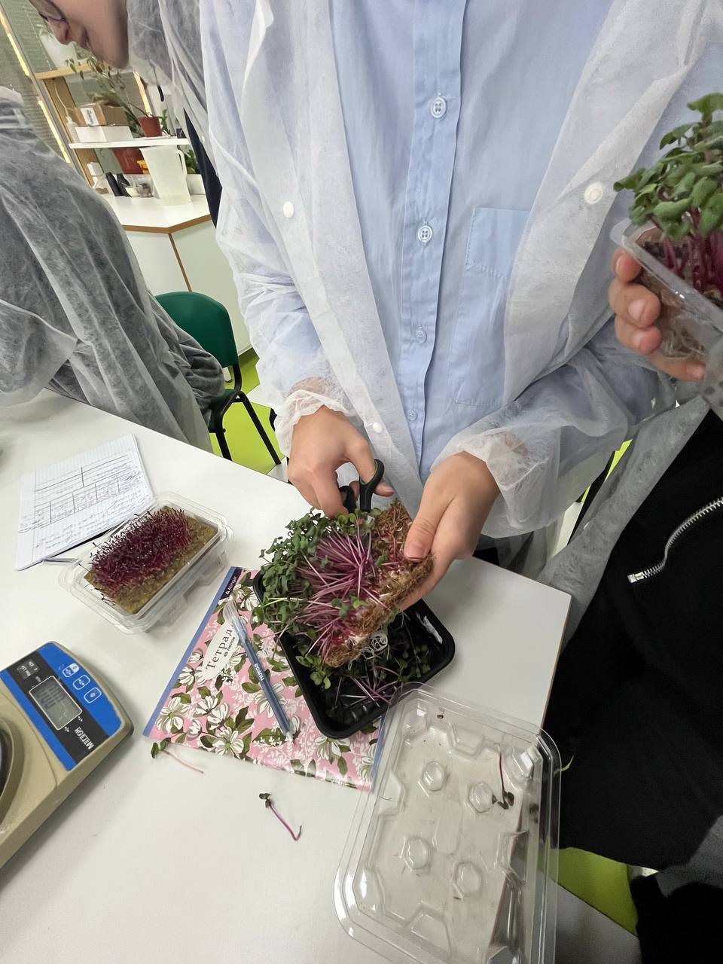
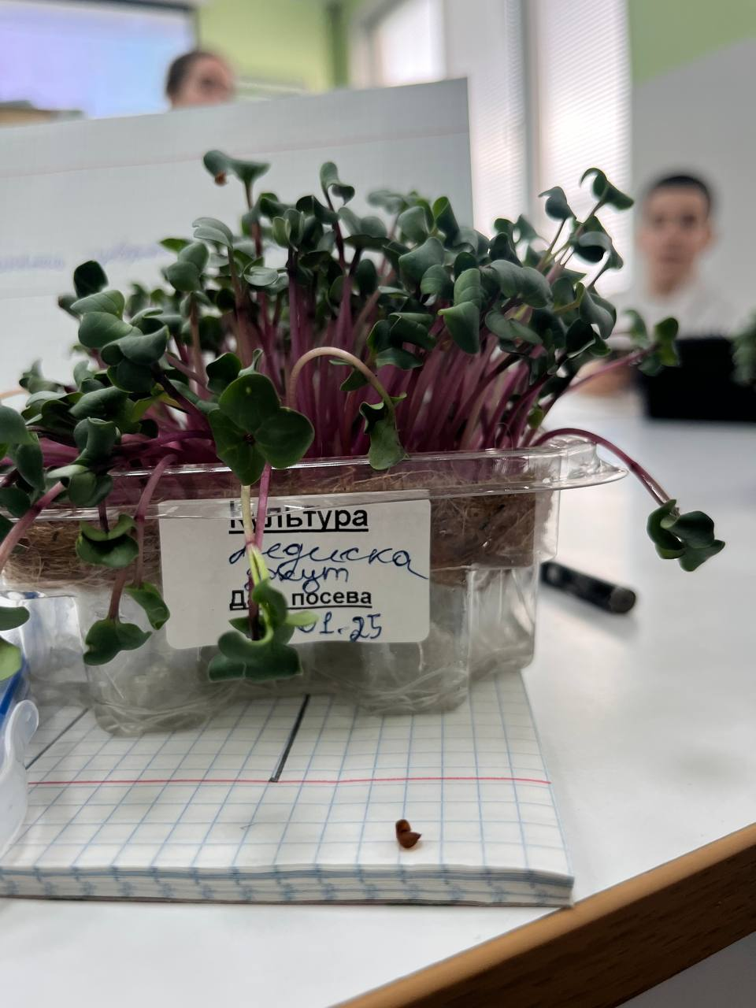
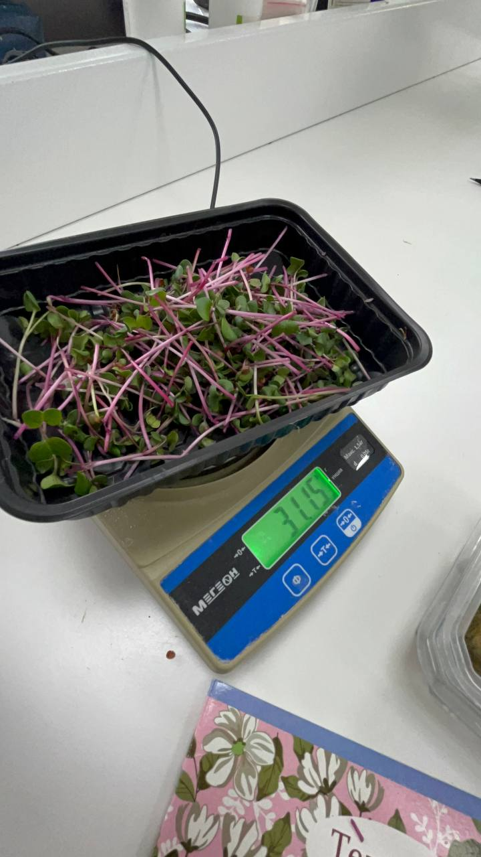
Ход работы
Опыт мы начали так: Мы подготовили три вида ковриков для микрозелени размером 11х9 см. Замочили коврики в воде на 5 мин. Количество семян редиса «Китайская роза» посеянных на один коврик - 2 грамма. Накрыли крышкой и поставили их проращиваться.
Микрозелень выросла через 7 дней.
Урожай мы измеряли так: Мы брали линейку и измеряли высоту растений в трёх точках. После нашли среднее значение.
Затем срезали и взвесили наш урожай.

Slide 11
Результаты
Таблица 1. Высота микрозелени редиса на 7 сутки после посева
Субстрат | Среднее значение высоты микрозелени, см
Кокос | 5,6
Войлок | 4,8
Джут | 5
Таким образом, на кокосовом коврике выросла самая высокая микрозелень, а на коврике из войлока самая низкая.

Slide 12


Результаты
Таблица 2. Масса микрозелени редиса на 7 сутки после посева
Субстрат | Масса, г
Кокос | 20,65
Войлок | 25,55
Джут | 20,0
Таким образом, на коврике из войлока был получен наибольший урожай микрозелени редиса.

Slide 13
Выводы
1. Мы наблюдали за высотой микрозелени на разных ковриках,наша гипотеза не оправдалась, самое высокое значение было на кокосовом коврике.
2. Наблюдая за количеством листьев, мы определили, что на каждом из ковриков результаты измерения количества листьев были одинаковые.
3. После взвешивания урожая мы определили, что самый большой урожай на кокосовом коврике, наша гипотеза не оправдалась.
4. Таким образом, рабочая гипотеза о том, что урожай Редиса ”Китайская Роза” на джутовом коврике будет больше, не подтвердилась. Наибольший урожай был получен на коврике из войлока (25,55 г). Джутовый коврик показал самый низкий результат.

Slide 14
Список литературы
1. Обзор субстратов для выращивания микрозелени. Электронный ресурс.-URL: https://www.growmicro.ru/blog/sitifermeram/obzor-substratov-dlya-vyrashchivaniya-mikrozeleni/?ysclid=m7x81f4hf778513142
2. Редис «Китайская роза». Электронный ресурс. – URL: https://www.organic-farms.ru/shop/mikrozelen/redis-chayna-rouz-semena-mikrozeleni-100-g/

Slide 15
Спасибо за внимание!

